Slide 1
2018
瑜悦身心 伽倍创新
汇报人：景婷婷

Slide 2
课程设置
目
1
学情分析
录
2
Contents
教法分析
3
学法分析
4
教学组织设计
5

Slide 3
01
课程设置
在国家 “大众创业、万众创新”的新时代背景下，创新、创业已成为时代鲜明的特征和大学生自我实现价值的首要选择。

Slide 4
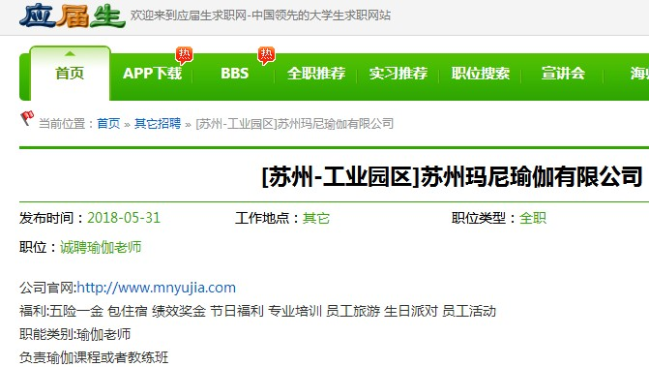
一.课程设置
市场需求
消费结构优化
健康、健身占重要位置
瑜伽专业人才缺口较大

Slide 5
一.课程设置
课程特性
市场需求
掌握瑜伽理论与技术
理论联系实践
提升综合能力
满足社会需求
生活水平提高
健康、健身
占重要位置
专业人才缺口较大

Slide 6
一.课程设置
1.教学内容
创新创业
瑜伽知识讲解
案例分析
理论与实践相结合
1
3
创新创业理论
成功案例剖析
创新与创业的概念
创新意识、创新精神
各行各业成功者的案例剖析
2
4
专业知识
学练结合
瑜伽基本理论知识
瑜伽基本体式讲解
创设情境
理论与实践结合进行

Slide 7
一.课程设置
2.教学目标
知识目标
能力目标
素质目标
通过学习掌握扎实的瑜伽专业知识
为指导后期创新创业实践打下基础
养成敏锐的对创业机遇的把握能力
实践和创业过程中解决问题的能力
具有良好的创新创业精神，以及坚定不移的事业心。

Slide 8
二.学情分析
学生没有认识到就业形势的严峻，学习动机不强，目标不明确，缺乏自主学习意识，缺少社会实践。
帮助学生树立目标
明确学习目的。
利用多种教学手段
提高学生学习兴趣
选择合理的教学内容
科学合理的规划各
个教学环节

Slide 9
三.教法分析
案例教学
作业互评
任务驱动
公众号
微信课堂

Slide 10
四.学法分析
01
练习法
02
讨论交流法
03
实践法

Slide 11
五.教学组织设计
——《瑜伽馆团队创建》为例
课程导入 10′
课堂演练 40′
案例分析法
分组合作
讨论交流
实践
教授新课 30′
课堂总结 10′
讲解法
动作示范法
学生互评

Slide 12
五.教学组织设计
1.课程导入
刘佳斌
黑龙江大学2005级
法律系学生

Slide 13
五.教学组织设计
2.教授新课
个人品质
瑜伽派别
瑜伽体系
创新创业
团队合作
练习益处

Slide 14
个人品质
缺少专业知识
缺乏配套设施
缺少教练
缺乏资金
缺少会员

Slide 15
团队合作
？？？
教练
？？？
管理者
？？？

Slide 16
五.教学组织设计
3.课堂演练
创业团队
瑜伽馆主

Slide 17
五.教学组织设计
3.课堂演练
瑜伽教练
课程顾问
营销策划
课程多样
宣传展演
优惠活动

Slide 18
网络创新创业
网络直播
瑜伽APP
自媒体
会员约课软件
网络店铺

Slide 19
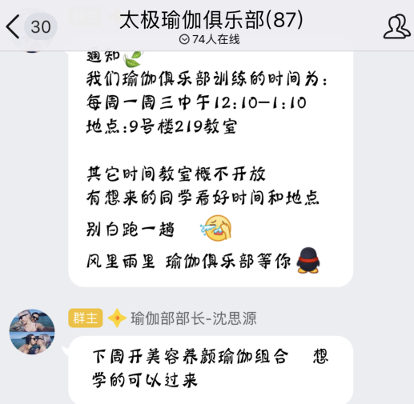
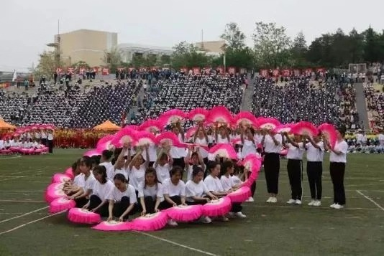
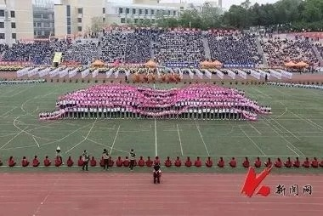
实践课堂

Slide 20
实践课堂

Slide 21
2018
演示完毕 感谢聆听
汇报人：景婷婷

